Slide 1
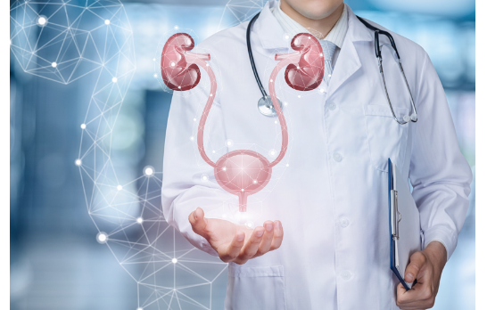
Променеві методи дослідження сечовидільної системи. Нормальна променева анатомія.

Slide 2
Візуалізуючі променеві методи дослідження:
In vivo:
Первинні:
- трансабдомінальне УЗД
- класична рентгенодіагностика:
- оглядова рентгенографія органів черевної порожнини
- в/в екскреторна урографія
- нисхідна цистографія
Додаткові:
Не інвазійні та мало інвазійні:
інфузійна екскреторна урографія з нисхідною цистографією;
мікційна цистографія;
допплерографія;
динамічна сцинтіграфія;
КТ;
МРТ.

Slide 3
Візуалізуючі променеві методи дослідження:
Інвазійні:
трансуретральне УЗД;
трансвагінальне УЗД;
трансректальне УЗД;
висхідна та нисхідна пієлографія;
висхідна уретероцистографія;
селективна ангіографія ниркової артерії
In vitro:
Радіонуклідне визначення активності реніна плазми. Визначення активності реніну плазми допомога при диференційній діагностиці артеріальній гіпертензії, первинного і вторинного гіперальдостеронізму.
Звичайно активність реніну визначають в плазмі крові, яка одержана з кубітальної вени і дорівнює 0,2-
0,7 нг/мл/год - лежачи і 1,5-5,6 нг/мл/год - стоячи

Slide 4
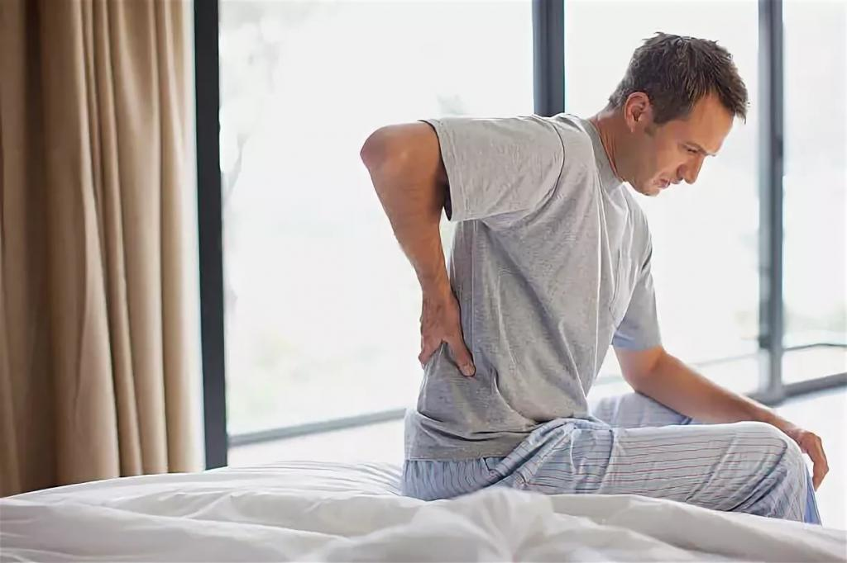
Кому і коли необхідно пройти УЗД нирок та сечовидільної системи?
больових тягнучих відчуттів в області попереку;
підвищення температури тіла вище 37°С;
підозри на розвиток запалення в нирках,
травм спини і органів черевної порожнини;
підозри на аномалії в анатомії або розташуванні нирок;
діагностики пухлинних новоутворень, каменів або кіст;
загострення гіпертонічної хвороби;
появи набряклості рук і обличчя, особливо після пробудження;
зміни зовнішнього вигляду сечі: її фарбування або малої кількості;
зміни складу сечі, особливо появі в ній солей.

Slide 5
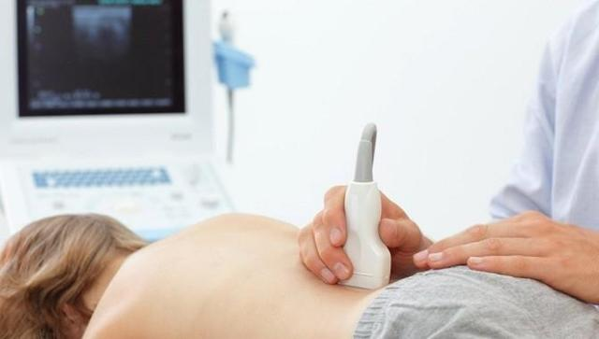
Що дозволяє діагностувати УЗД нирок і сечового міхура?
Поряд зі своєю простотою і легкістю, УЗД нирок дозволяє визначити досить серйозні і, часом,
приховані патології в розвитку органа.
Методика визначає:
зміщення нирки;
зміну її величини;
стан паренхіми нирки: її товщину і щільність;
контурні обриси органу;
товщину стінок сечового міхура;
наявність залишкової сечі, каменів, піску;
присутність пухлин і доброякісних новоутворень;
ступінь розвитку циститу.

Slide 6
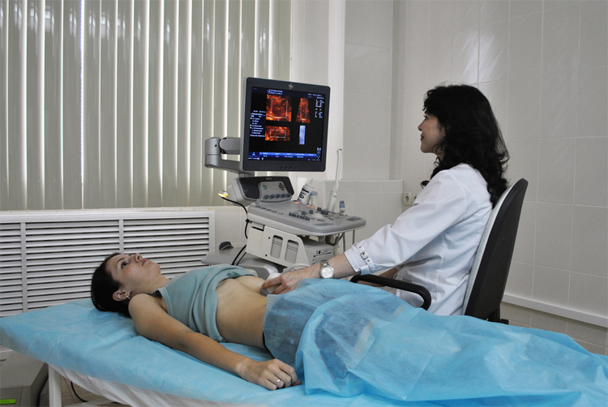
Етапи проведення УЗД нирок:
Як у чоловіків, так і у жінок УЗД нирок проводиться однаково – трансабдомінальним способом.
Огляд починається з живота. Датчик посилає короткий ультразвуковий сигнал, який відбивається від внутрішніх органів і створює картинку на моніторі у лікаря.
Потім пацієнт лягає на бік і на спину, і процедура повторюється.
Під час дослідження хворому дуже важливо дотримуватися нерухомість, так як будь-який рух може спотворити картинку.
Лікар може попросити затримати подих або зробити глибокий вдих, втягнути або надути живіт. Це робиться для того, щоб зрозуміти, як нирки і сечовий міхур реагують на рухи діафрагми – при диханні органи можуть зрушуватися не більш, ніж на 2-3 см.
В середньому процедура дослідження триває
близько 15-20 хвилин.

Slide 7
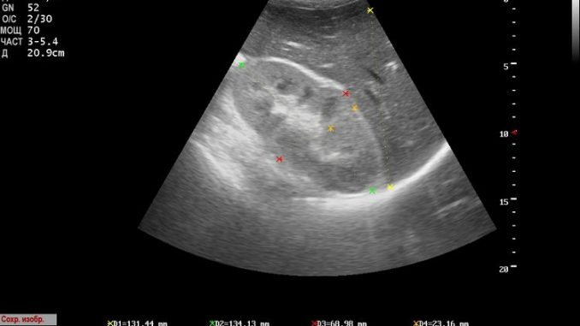
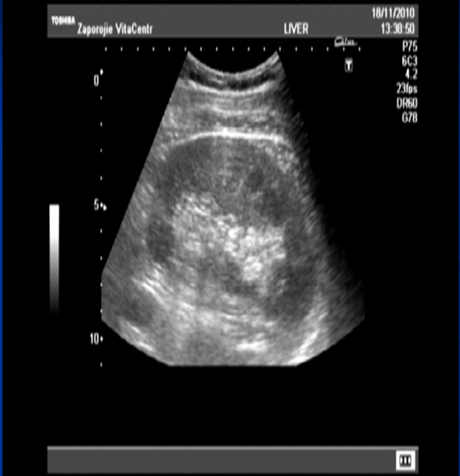
Нормальна нирка бобоподібної форми, розташована заочеревинно з обох боків хребта на рівні Th-XII, L-II. Права нирка на ½ хребця розташована нижче лівої ниркова.
Капсула - яскрава ехогенна лінія 1-2 мм навколо нирки.
Далі йде шар ниркової паренхіми, представленої кірковим і медулярним шарами, середньої ехогенності. У корковий шар вдається мозкова речовина, представлене гіпоехогенними пірамідами.
Нирковий синус, що включає в себе жирову клітковину, збиральну систему і судини воріт нирки, виглядає як гіперехогенне утворення, що займає центральне положення.
Сечовід в нормі не візуалізується.
Сечовий міхур, наповнений рідиною, виглядає як овальне утворення з дугоподібними чіткими контурами, позбавлене будь-яких внутрішніх структур. Товщина стінки міхура варіює залежно від ступеня наповнення, повинна бути однаковою у всіх відділах.
Спорожнений сечовий міхур при УЗД не візуалізується.

Slide 8
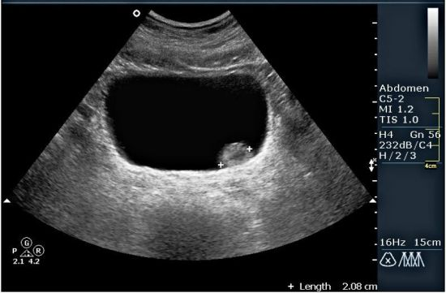
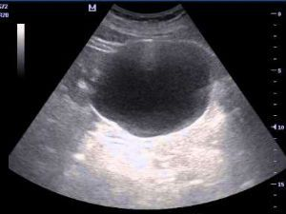
УЗД сечового міхура

Slide 9
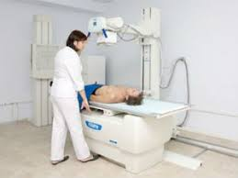
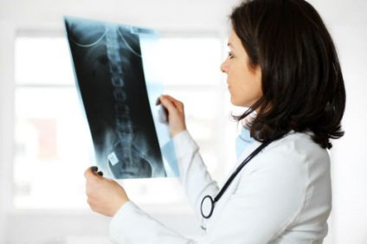
Оглядова урографія
Оглядова урографія дозволяє визначити:
а) структуру кісткової тканини видимих відділів скелета (нижніх ребер, хребтового стовпа, таза, кульшових суглобів);
б) положення, величину і форму нирок, їхні контури і структуру тіні;
в) чіткість контурів поперекових м'язів;
г) наявність тіней конкрементів (тільки Ro-позитивних) у нирках і сечових шляхах, передміхуровій залозі, а також наявність звапнень в органах черевної порожнини і заочеревинного простору.
Показання до проведення:
1) перший етап рентгеноконтрастного дослідження органів сечовиділення;
2) виявлення рентгенпозитивних утворень у хворих з гострою нирковою колікою.

Slide 10
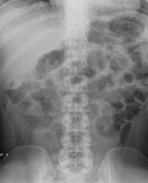
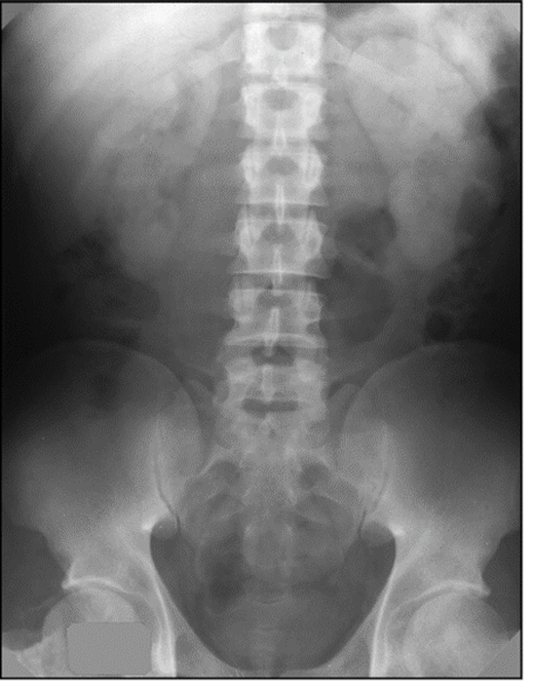
Оглядова урографія
Підготовка до процедури:
Підготовка до оглядової урографії нескладна. Потрібно за 3 дні до дослідження відмовитися від їжі,
що підвищує газоутворення (капуста,
бобові, молоко).
Кишечник треба очистити за допомогою сорбентів, а ввечері напередодні і вранці в день процедури відмовитися від прийому їжі.
Пити на сніданок можна, але не багато.

Slide 11

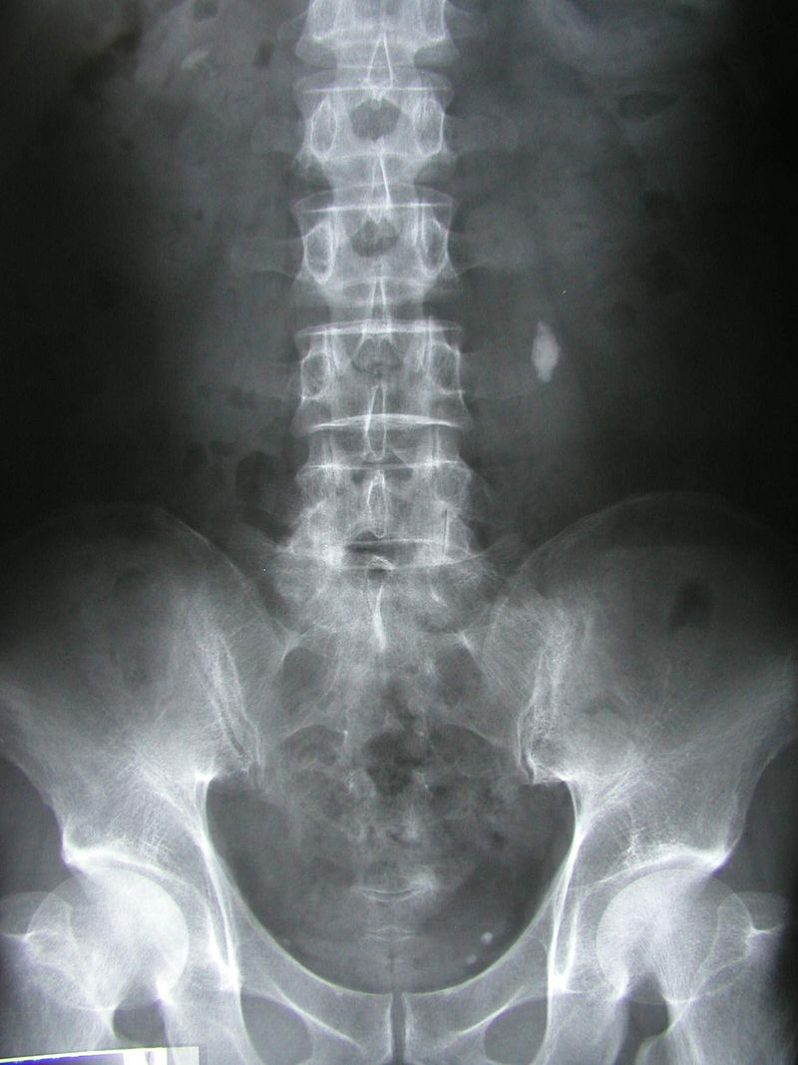
Оглядова урографія
На оглядовій рентгенограмі сечової системи тіні нирок визначаються з обох боків від хребта.
Права нирка зазвичай розміщена дещо нижче лівої.
Розміри нирок приблизно однакові, верхні полюси нахилені до хребта.
Поздовжні осі нирок розташовані паралельно краям поперекових м'язів .
Контури нирок визначаються у 60 % пацієнтів. У інших цьому заважають надмірна жирова клітковина, значна розвиненість м'язової тканини.

Slide 12
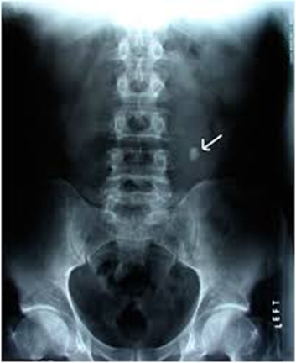
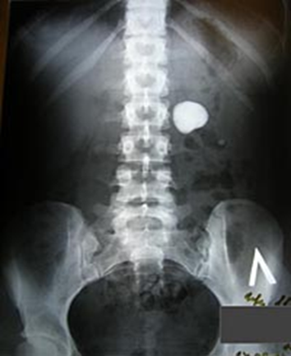
Оглядова урографія
Краї поперекових м'язів у нормі мають вигляд смуги з чіткими контурами, яка йде від І поперекового хребця до таза. Відсутність чи змазаність обрисів цього м'яза з одного боку може свідчити про наявність рідини в заочеревинному просторі, зумовлену запальним процесом або травмою
Якщо сечоводи на оглядовій урограмі в нормі непомітні, то контури сечового міхура можуть визначатись при наповненні його концентрованою сечею. На оглядовій урограмі в сечовому міхурі можуть бути виявлені камені або сторонні тіла, які потрапили туди через просвіт сечівника.

Slide 13
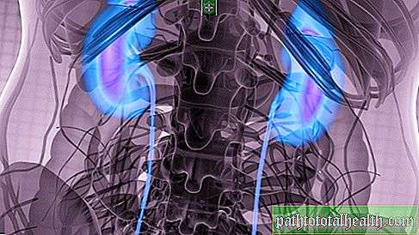
Екскреторна урографія
Екскреторна (видільна) урографія ґрунтується
на здатності нирок захоплювати йодовмісні
контрастні речовини з крові, накопичувати їх,
виділяти шляхом клубочкової фільтрації,
заповнюючи чашки, миски, сечоводи та
виводити з сечею.
Суть методики зводиться до введення в кровоносну систему контрастної речовини і виконання серії рентгенограм, в результаті чого на екрані і друкованих зображеннях будуть чітко відображені всі можливі відхилення у функції ниркових структур.

Slide 14
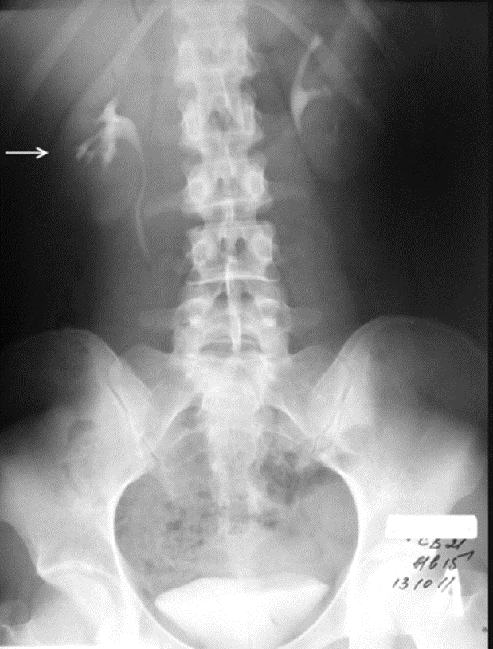
Екскреторна урографія
Урографія покаже такі характеристики нирок та інших органів сечовидільної системи як :
контур;
розміри;
розташування;
точна форма;
функціональний стан.
Також при проведенні урографії лікарю будуть помітні інші органи черевної порожнини, що може бути важливо в діагностиці суміжних і супутніх патологій.

Slide 15
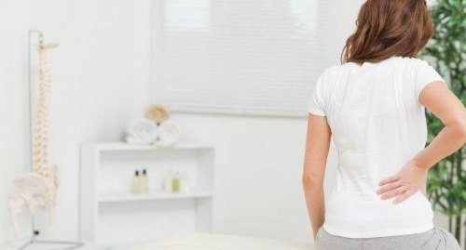
Екскреторна урографія
Показання для проведення:
аномалії будови органів системи;
пієлонефрит;
хронічний гломерулонефрит;
туберкульоз нирок;
гідронефроз;
нефрогенна гіпертензія;
кісти, аденоми, гемангіоми;
рак нирки;
наслідки травмування нирок.
Нефролог або уролог може рекомендувати даний вид обстеження, якщо пацієнт звернувся до нього з такими симптомами:
гематурія (виділення крові з сечею) невстановленого генезу;
ниркові кольки;
біль в області нирок в поєднанні з високою температурою.

Slide 16
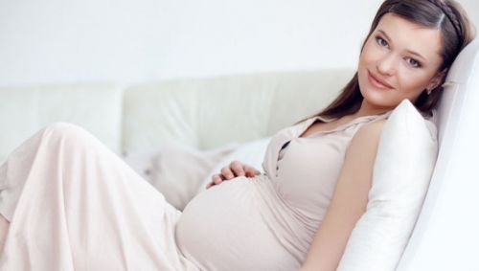

Екскреторна урографія
Протипоказаннями до рентгенографії з контрастом :
тяжка ниркова недостатність;
печінкова недостатність;
перенесений інсульт, інфаркт міокарда;
гіпертиреоз;
гострий гломерулонефрит;
декомпенсований цукровий діабет;
вагітність (перша половина);
підвищена чутливість до препаратів йоду

Slide 17
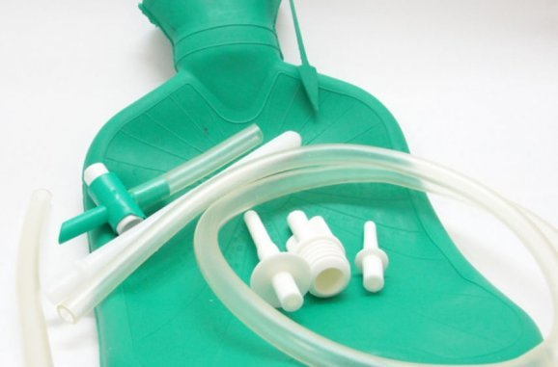
Екскреторна урографія
Підготовка до процедури:
за 3-4 дні необхідно виключити з раціону продукти, що
сприяють утворенню кишкових газів (бобові, капуста),
потенційно алергену їжу (цитрусові, шоколад), а також
відмовитися від вживання спиртного;
напередодні процедури вечеря повинна бути легкою;
ввечері напередодні обстеження роблять очисну клізму,
попередньо прийнявши проносне, при необхідності ця процедура повторюється вранці;
за день до обстеження пацієнту слід скоротити вживання рідини, щоб сеча була більш концентрованою;
в день проведення обстеження не можна пити, якщо мучить спрага, можна зробити невеликий ковток чистої води;
від сніданку перед процедурою краще утриматися.
Для виключення можливих негативних реакцій на введення контрасту перед процедурою пацієнтові роблять тест: вводять невелику кількість контрастної речовини.

Slide 18
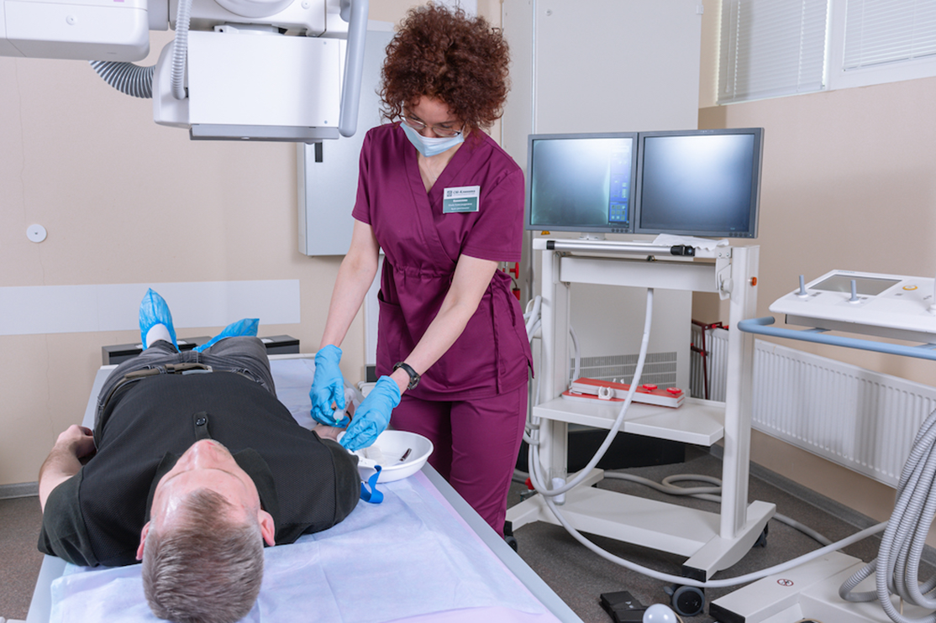
Екскреторна урографія
Як проводиться ?
Перед введенням препарату, що містить йод,
необхідно упевнитися в індивідуальній
переносимості, відсутності алергії у пацієнта на
компоненти контрасної речовини.
Напередодні ввечері потрібно зробити алергопробу
(шкірну), або ж ввести підшкірно до 3 мл препарату.
Процедура проводиться в положенні лежачи на
спині. Пацієнту, який лежить на кушетці, вводять до 30 мл контрастної речовини внутрішньовенно.
Важливо вводити засіб повільно, 2-3 хвилини і в цей час спостерігати за самопочуттям пацієнта. Особливої уваги потребують пацієнти з кардіологічними, судинними патологіями, атеросклеротичними змінами і люди старшої вікової групи.
Препарат вводять повільно для запобігання анафілактичного шоку.

Slide 19
Екскреторна урографія
Через 1-2 хв після внутрішньовенного введення препарату спостерігається насичення всієї паренхіми нирок. На рентгенівському знімку, виконаному в цей час – нефрограмі – відображається контрастована паренхіма нирки.
Чашково-мискова система і верхні сечові шляхи при задовільній функції нирок починають виявлятися через 5-10 хв.
перший знімок роблять через 7-10 хв після введення контрасту,
другий – через 15-20 хв,
останній – через 25-30 хв.
при порушенні функції нирок виконують відстрочені знімки – через 40-60 хв, 1,5-2 год.
Один із знімків виконують у вертикальному положенні, щоб уточнити ступінь рухомості нирок.

Slide 20
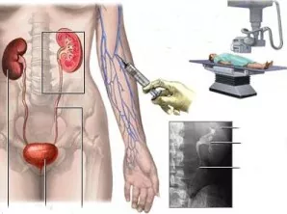
Екскреторна урографія
При інтерпретації урограм визначають насиченість рентгенконтрастною рідиною паренхіми нирок, їх величину, форму, положення, контури; час та інтенсивність заповнення контрастною рідиною чашково-мискової системи, сечоводів, сечового міхура в динаміці, стан верхніх сечових шляхів. Час, чіткість появи зображення і швидкість евакуації рентгенконтрастної речовини дають змогу визначити функціональні порушення, різні деформації – органічні дефекти

Slide 21
знімок через 7-10 хв після введення контрасту

Slide 22
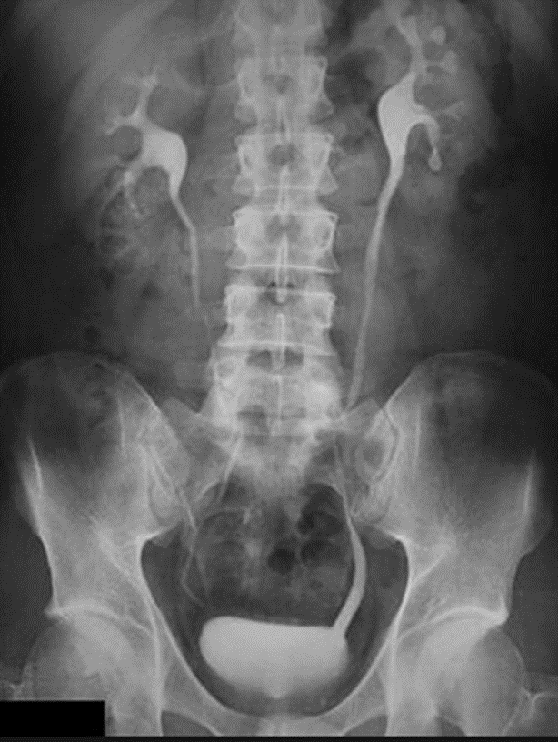
через 15-20 хв, заповнення мисок, та частково сечоводів

Slide 23
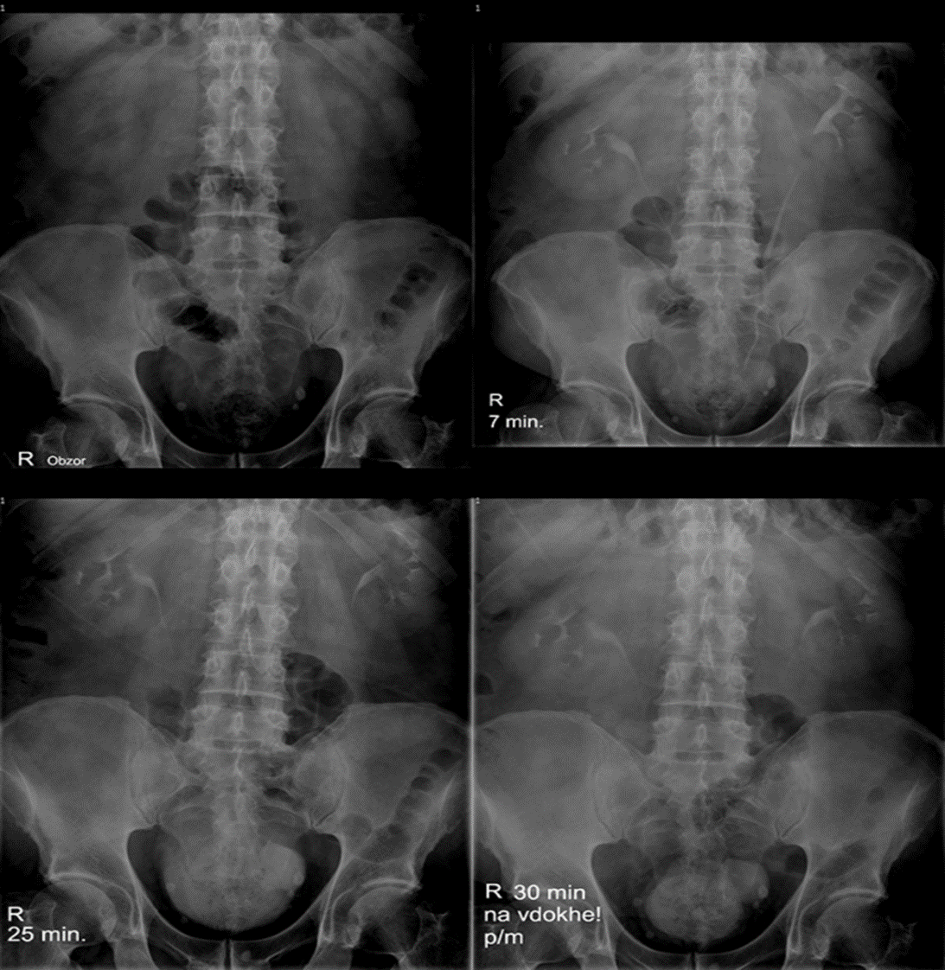
30 хвилин

Slide 24
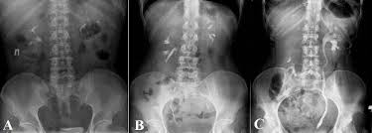

Slide 25

Методика :
На знімках, виконаних на пізніших хвилинах, можна отримати зображення сечового міхура (низхідна цистограма) та виявити зміни в нижніх сечових шляхах.

Slide 26
Інфузійна урографія
показана при обстеженні хворих на ранніх стадіях ниркової недостатності, при малій інформативності екскреторної урографії.
Рентгеноконтрастну рідину розводять до 35 % концентрації 5 % розчином глюкози або ізотонічним розчином натрію хлориду. Вводять її внутрішньовенно крапельно протягом 5-30 хв. Доза для дорослої людини – 60-80 мл. У дітей віком до 1 року дозу визначають з розрахунку 5 мл на 1 кг маси тіла, 3-5 років – 2-3 мл/кг, 7-14 років – 1-1,5 мл/кг.
Урограми виконують через 1,10 і 20 хв після введення рентгеноконтрастної речовини, а якщо потрібно, роблять відстрочені знімки.

Slide 27
Екскреторна (інфузійна) урографія є функціональним тестом, і при хорошій функції нирок на 3-й хвилині чітко контрастуються ниркові чашечки і миски, а на 5-7-й – сечовий міхур. Сповільнене надходження рентгеноконтрастної речовини (або її відсутність) в одній із нирок вказує на зниження її функції. Така картина може спостерігатись при нирковій кольці і пояснюється порушенням (у цей момент) уро- і гемодинаміки.

Slide 28
Цистографія сечового міхура
це рентгенологічний спосіб дослідження сечового міхура, при якому орган заповнюється контрастною речовиною, яка чітко виділяє його на рентгенівському знімку.
Такий метод дозволяє оцінити форму і положення сечового міхура, побачити ушкодження, розриви або потовщення стінок.

Slide 29
Цистографія сечового міхура
Показання:
визначення вроджених вад сечового міхура у дітей;
енурез – нездатність утримувати сечу;
ймовірність розривів і пошкоджень;
підозра на появу пухлини;
сечокам’яна хвороба у дітей;
нефротичний синдром з ураженням нирок;
туберкульоз сечового міхура;
ускладнення, що виникли після перенесених захворювань.

Slide 30
Цистографія сечового міхура
Протипоказання:
гостра стадія запалення сечового міхура;
гематурія або потрапляння крові в сечу, викликане хворобою нирок;
механічні пошкодження і розриви уретри, непрохідність;
алергія на речовину, що використовується для контрастного наповнення;
активна стадія туберкульозу.
Для дорослих додатковими протипоказаннями є:
аденома простати;
вагітність;
грудне вигодовування

Slide 31
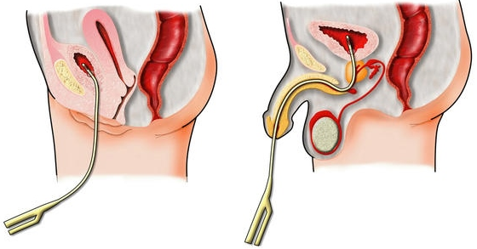
Цистографія сечового міхура висхідна
наповнення органу робиться
через катетер, вставлений в
уретру.
Для дорослих об’єм речовини
становить 150-200 мл.
Дітям вводиться 100 мл 10-30% розчину рідкої рентгеноконтрастної речовини.

Slide 32
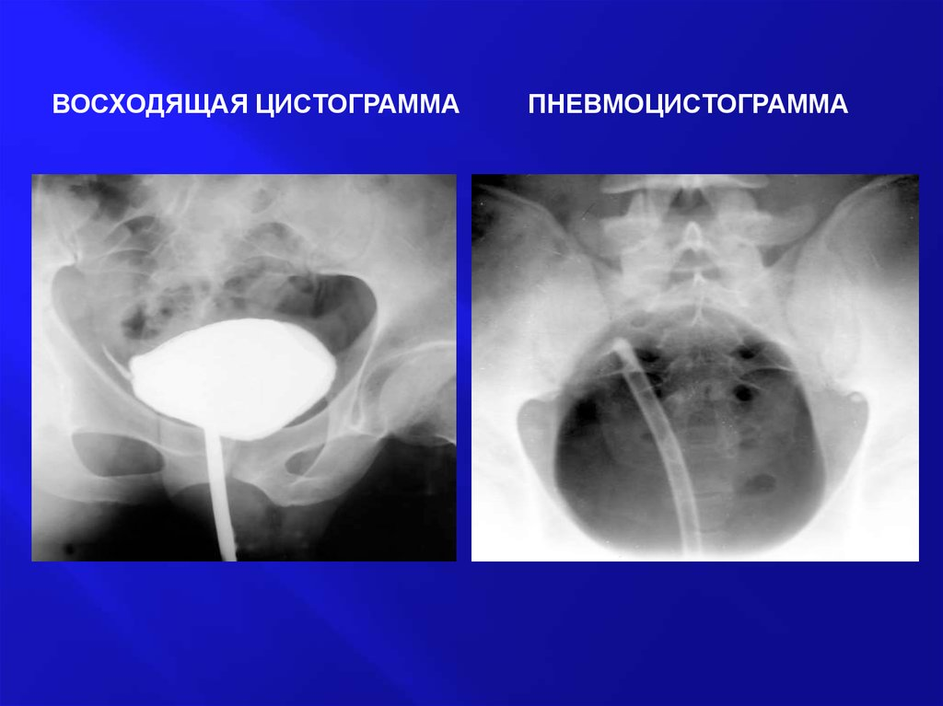
Цистографія сечового міхура висхідна
Висхідна цистограма
пневмоцистограма

Slide 33
Цистографія сечового міхура мікційна
Обстеження відбувається у 3 етапи.
первинно вводиться контраст через сечовипускальний канал, як при висхідному варіанті ендоскопії.
рентгенографію роблять в процесі спорожнення сечового міхура, це дозволяє оцінити працездатність органу.
наприкінці виконується контрольний знімок порожнього сечового міхура.
Техніка мікційних цистографій є ​​найбільш складною, але дозволяє встановити патологічні зміни.

Slide 34
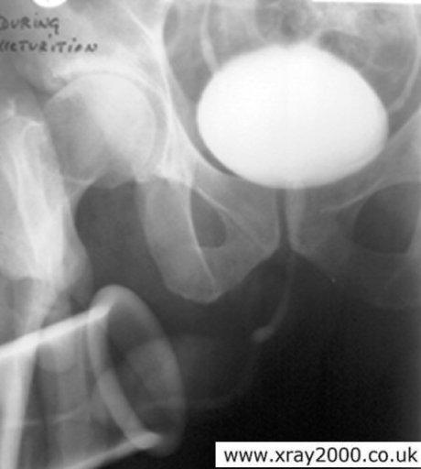
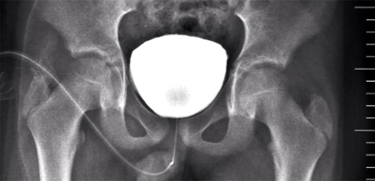
Цистографія сечового міхура мікційна

Slide 35
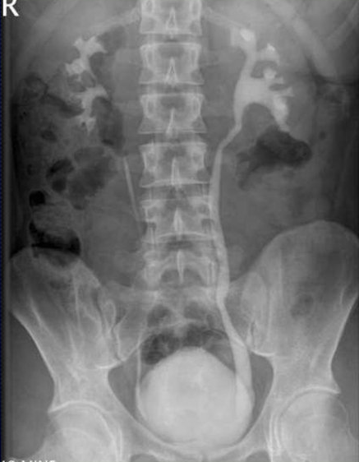
Цистографія сечового міхура нисхідна
рентгеноконтрастна речовина вводиться внутрішньовенно, знімки робляться через деякий час, коли препарат потрапить в сечовий міхур.
Рентген виконують тільки в одному положенні.
Подібний метод дослідження дозволяє встановити межі і форму сечового органу.
60

Slide 36
Цистографія сечового міхура
Підсумки дослідження
При оцінці зробленого знімка лікар може отримати інформацію про:
розташування органу,
варіантах його форми і розмірів,
виявити потовщення стінок або їх розрив,
виявити дефекти заповнення органу рентгеноконтрастом, що може свідчити
про розвиток пухлинного процесу
також при оцінці отриманої рентгенограми фахівець може підтвердити підозру на наявний міхурово-сечовідний рефлюкс або свищ (патологічне отвір, що з’єднує сечоміхуреві стінку з іншим органом),
виявити в сечовому міхурі рентгеноконтрастні камені і пісок.

Slide 37
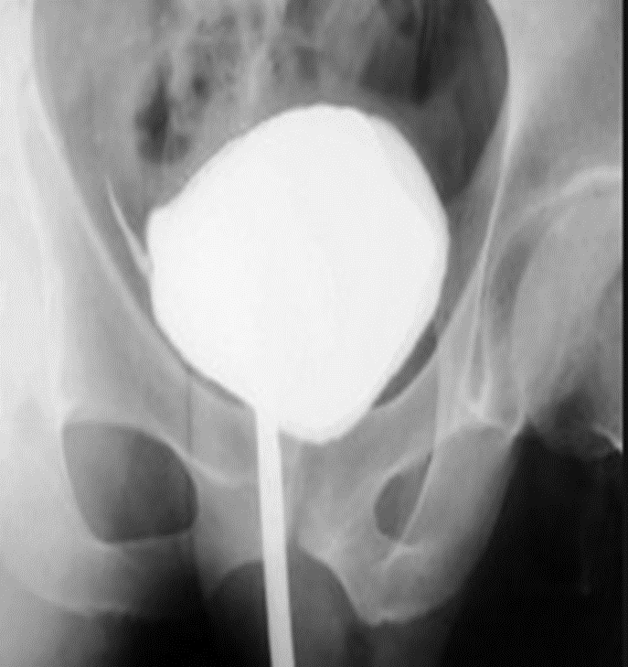
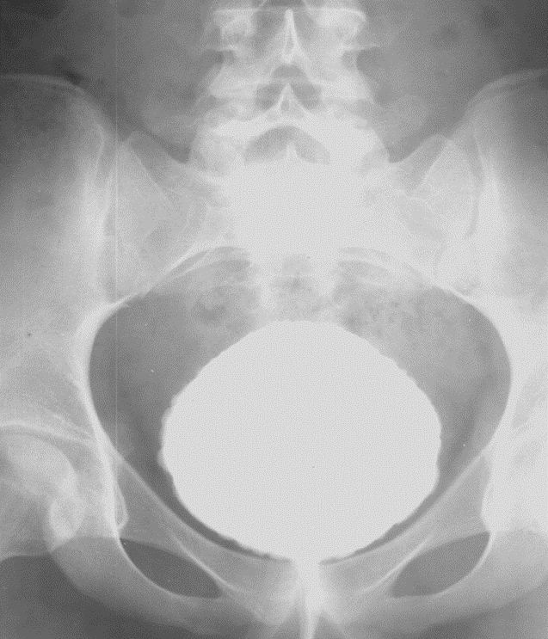
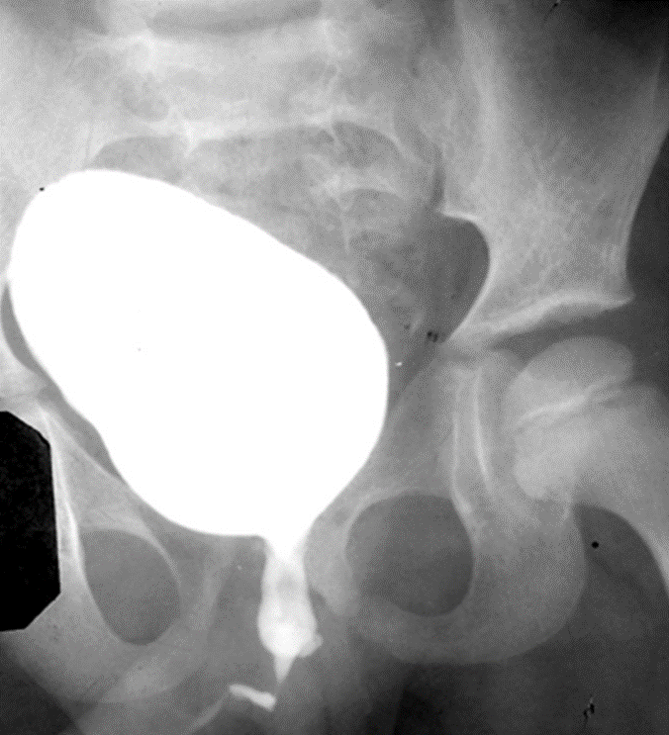
Цистографія сечового міхура
Результати дослідження
В нормі сечовий міхур круглястої форми з чіткими та рівними контурами. Щільність контрасної речовини однакова

Slide 38
Уретрографія висхідна (ретроградна)
– знімки уретри виконують після ретроградного заповнення сечового міхура 60-70% розчином урографіну (за допомогою шприца Жане).
Якщо в уретру вводять газ (кисень, закис азоту, вуглекислий газ), то метод називається пневмоуретрографією, а при отриманні ще й зображення сечового міхура – уретроцистографією

Slide 39
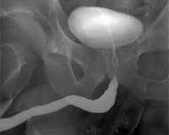
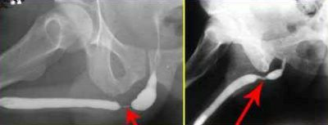
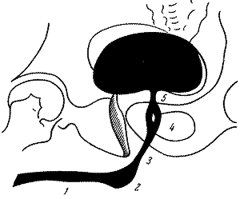
Уретрографія висхідна (ретроградна)
Схема уретрограми.
1 — pars pendula urcthrae (cavernosa); 2 — pars bulbosa; 3 —pars membranacea; 4 —pars prostatica; 5 — шийка сечового пухиря.

Slide 40
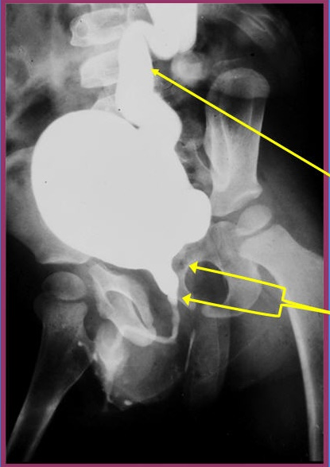
Уретрографія
Цистограма виконана на сечовипусканні
Лівобічний мегауретер, рефлюкс
Розширення задньої уретри

Slide 41
Пієлографія
рентгенологічне дослідження нирки після заповнення чашечно-мискової системи рентгеноконтрастною речовиною
Показання:
значне зниження функції нирок (так звана німа нирка),
при незадовільних результатах екскреторної урографії
Надає уявлення про анатомо-морфологічні особливості збиральної системи нирок, а при одночасному контрастуванні нирок і сечоводу - про верхні сечові шляхи в цілому.
За допомогою пієлографії визначають форму, величину, положення миски та чашок, їх кількість, взаємне розташування, наявність або відсутність патологічних змін. При цьому можуть бути виявлені навіть незначні деструктивні процеси в ниркових сосочках і чашечках.

Slide 42
Пієлографія
Протипоказання:
підвищена чутливість до препаратів йоду,
вагітность,
Підвищена температура тіла,
загострення будь-яких наявних захворювань,
гіпертиреозі і тиреотоксикозі,
гостра або хронічна ниркова недостатність (в тому числі, хронічній формі діабетичної нефропатії),
ретроградна - при гематурії, звуженні і непрохідності сечових шляхів, малої ємності сечового міхура.
Ускладнення:
травми сечовипускального каналу і сечоводу, кровотечі, рефлекторна анурія і ін., що можуть бути пов'язані з цистоскопією, катетеризацією сечоводу, ретроградним введенням рентгеноконтрастної речовини.

Slide 43
Пієлографія
Підготовка
Підготовка до проведення обстеження нирок включає припинення прийому (за кілька днів) анальгетиків, нейролептиків, антидепресантів, бета-блокаторів;
ввечері напередодні процедури - припинення прийому їжі після 18-19 годин і очищення кишечника за допомогою проносного.
У день дослідження з ранку також не приймають їжу (і не п'ють рідину) і повторно очищують кишечник, роблячи клізму.

Slide 44
Пієлографія види
Залежно від шляху введення рентгеноконтрастної речовини:
ретроградну (висхідну) - рентгеноконтрастні речовини заповнюють балію або сечовід через сечові шляхи.
антеградну

Slide 45
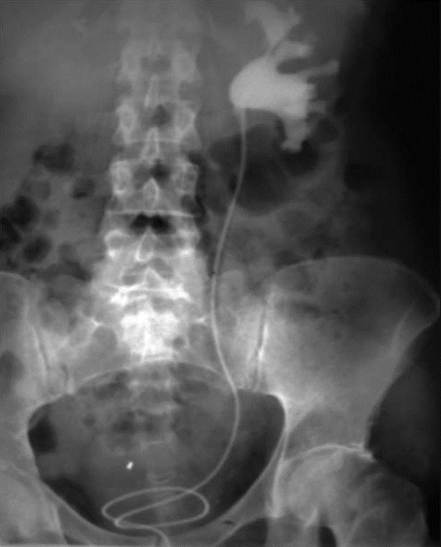
Пієлографія ретроградна
Ретроградна пієлографія або висхідна пієлографія передбачає введення препарату для контрастування в гирлі відповідного сечоводу через уретру за допомогою цистоскопу, через який вводять катетер, а по ньому - контрастну речовину.
Процедура вимагає епідуральної анестезії

Slide 46
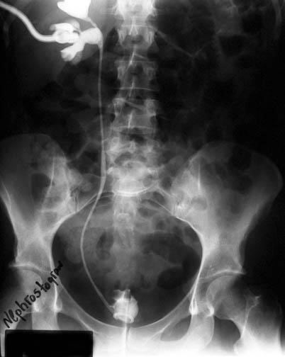
Пієлографія антеградна
пієлографія, яка частіше використовується при підозрі на обструкцію верхніх сечових шляхів, проводиться з введенням контрастної речовини через шкірну пункцію (прокол голкою) в бічну область спини - безпосередньо в балію нирки. При цьому точність проколу і переміщення препарату, що вводиться з нирки в сечовід і сечовий міхур відстежується рентгеноскопічно. Процедура знеболюється місцевим анестетиком.

Slide 47
Ангіографія нирок цілі ангіографії
Оцінити будову і хід артерій та вен перед операцією (аномалії розвитку у вигляді аневризм, наявність тромбів або емболів, стеноз, діаметр, контур).
Виявити причину артеріальної гіпертензії, ниркової недостатності та інших захворювань.
Диференціювати новоутворення один від одного (пухлини, кісти, гемангіоми, ліпоми).
Зробити контрольне дослідження після пересадки нирки.
Провести діагностику ушкодження паренхіми нирок або судин при травмах.
Оцінити наявність та положення нирок в черевній порожнині, їх розміри, контури.

Slide 48
Чому потрібне проведення ангіографії ниркових артерій
Дослідження проводять для визначення стану ниркових артерій, тобто основних артерій, які кровопостачають нирки.
Ангіографія ниркових артерій може показати наявність:
аневризми (розширення вени або артерії більш ніж на 50% від належного діаметру);
аномальних зв’язків між артерією і веною (фістула або свищ);
тромбів (згустки крові) в просвіті артерій; звуження кровоносних судин нирок (нирковий стеноз);
доброякісних або злоякісних пухлин; активної кровотечі з нирки.
Ниркова ангіографія також використовується для вивчення донорів і пацієнтів перед операцією трансплантації нирки, для визначення кількості артерій і вен в кожній нирці.

Slide 49
КТ ниркових артерій з контрастуванням
Ангіографію судин виконують із застосуванням йодовміщуючого барвника. Контраст вводиться в вену болюсним методом за допомогою автоматичного шприця.
Перед КТ ниркових артерій пацієнт повинен здати кров на аналіз рівня креатиніну. При підвищених показниках обстеження заборонено, так як є ризик виникнення проблем з виведенням препарату з організму.
Інші протипоказання до ангіографії нирок:
вагітність на будь-якому терміні;
непереносимість йоду;
важка форма ниркової або печінкової недостатності;
різко виражений тиреотоксикоз.

Slide 50
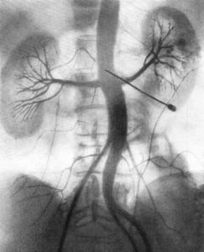
Етапи проведення ангіографії ниркової тканини транслюмбальна аортографія
За 25 хв до введення реагенту пацієнтові вводять знеболюючу анестезію.
Далі, хворого укладають на живіт, проводять місцеву анестезію.
Коли лікарський анестетик подіє, починають вводити контраст.
У перші 2 хв проводять нефрограмму і артеріограмми
По закінченню процедури роблять венограмму венозної мережі.
Через 6 хв проводять повторну рентгенограму і екскреторну угорамму. Далі, починають вводити препарат, який запобігає тромбоутворення.

Slide 51
Етапи проведення ангіографії ниркової тканини
Трансфеморальна ангіографія по Сельдингеру
Для цього скальпелем оголюють стегнову артерію, потім пунктируют її голкою і ведуть катетер до 1 поперекового хребця, вводять контраст з подальшими знімками.
Як різновид одного з обстежень може бути виконана селективна ниркова ангіографія, коли контрастну речовину вводять безпосередньо в саму артерію нирки.

Slide 52
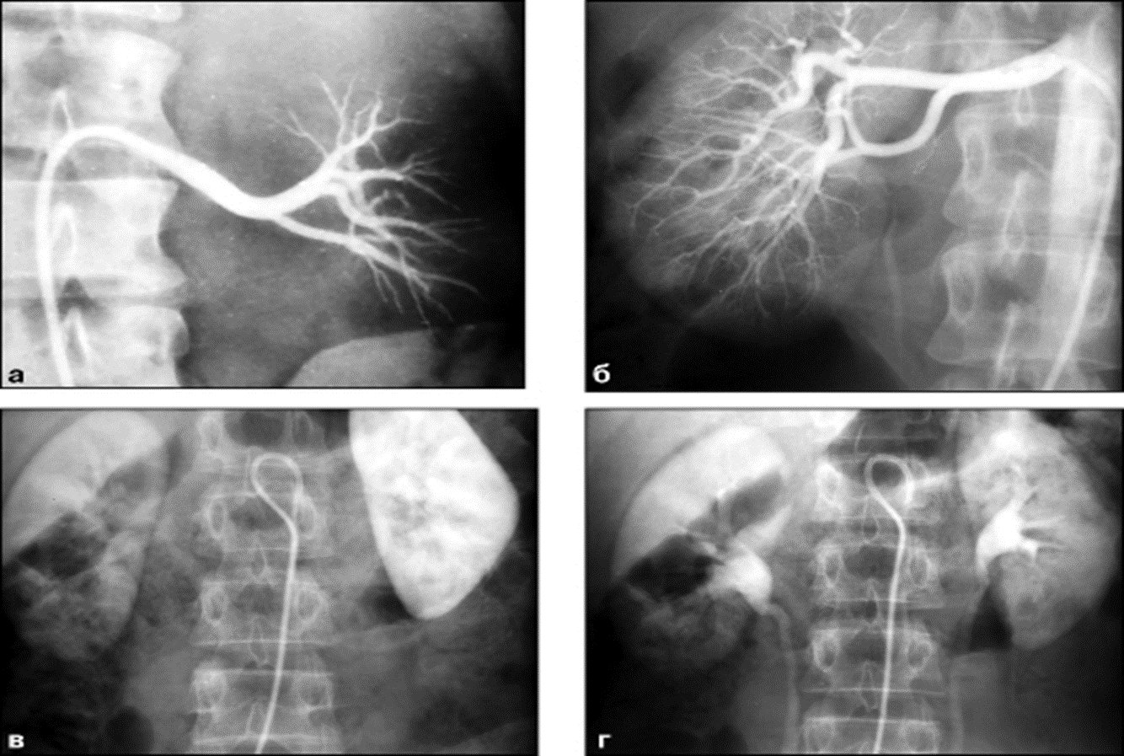
Ангіографія нирок
I фаза - рання артеріальна. Добре виявляються магістральні ниркові артерії та їх гілки.
II фаза - пізня артеріальна з контрастуванням дрібних розгалужень внутрішньониркових артерій.
III фаза - нефрографічна. У цій фазі зображення ниркових судин відсутнє, але відзначається значне підвищення інтенсивності тіні паренхіми нирки, зумовлене скупченням РКС у капілярах та ниркових канальцях.
IV фаза - урографічна, що настає тоді, коли контрастна речовина починає виділятися з сечею і з'являється зображення чашково-мискового комплексу

Slide 53
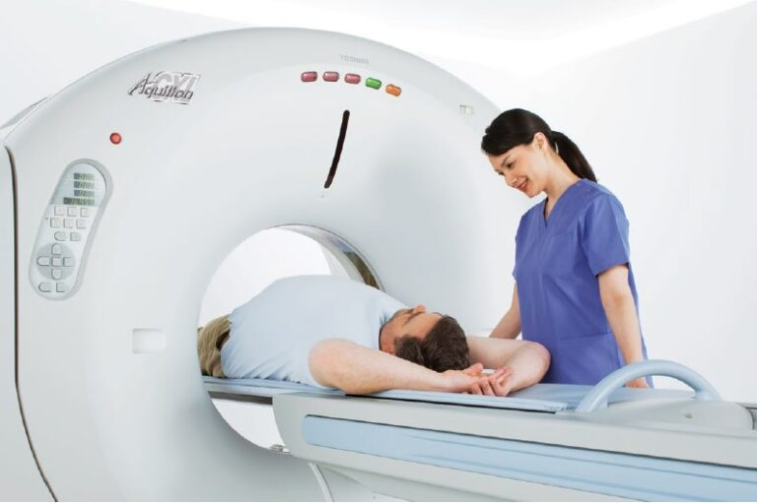
КТ НИРОК І СЕЧОВИВІДНИХ ШЛЯХІВ

Slide 54
ПОКАЗАННЯ ДО ПРОВЕДЕННЯ КТ НИРОК І СЕЧОВИВІДНИХ ШЛЯХІВ
болі у нижній частині спини незрозумілого походження;
кров у сечі;
підвищення температури у поєднанні з болями у спині;
утруднене сечовипускання;
наявність сечокам'яної хвороби, пієлонефриту, полікістозу та інших захворювань нирок;
інфекційні захворювання нирок та сечовивідних шляхів;
запальні захворювання нирок;
підозра на наявність пухлини або вже діагностовані пухлинні ураження;
вроджені аномалії нирок та інші захворювання.

Slide 55
КТ нирок та сечовивідних шляхів
КТ нирок та сечовивідних шляхів дозволяє визначити:
форму та локалізацію органів,
побачити особливості їхньої будови,
визначити, чи є вроджені аномалії розвитку.
На томограмі видно запалення, пухлини, каміння та інші хворобливі процеси в нирках та сечовивідних шляхах.

Slide 56
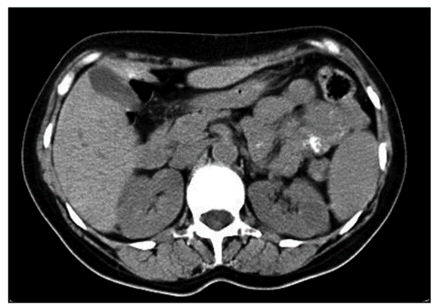
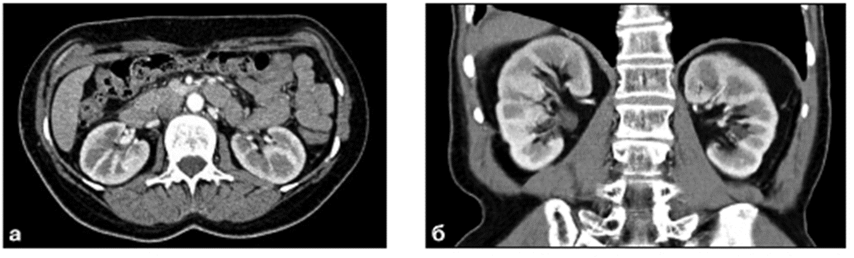
КТ нирок та сечовивідних шляхів
Нативна комп’ютерна томограма нирок в аксіальній проекції
Комп’ютерні томограми нирок з контрасним посиленням в аксіальній (а) та фронтальній (б) площині

Slide 57
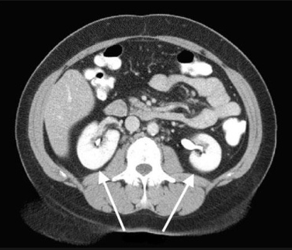
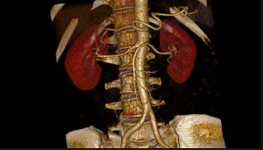
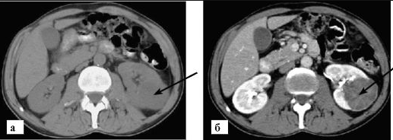

Slide 58
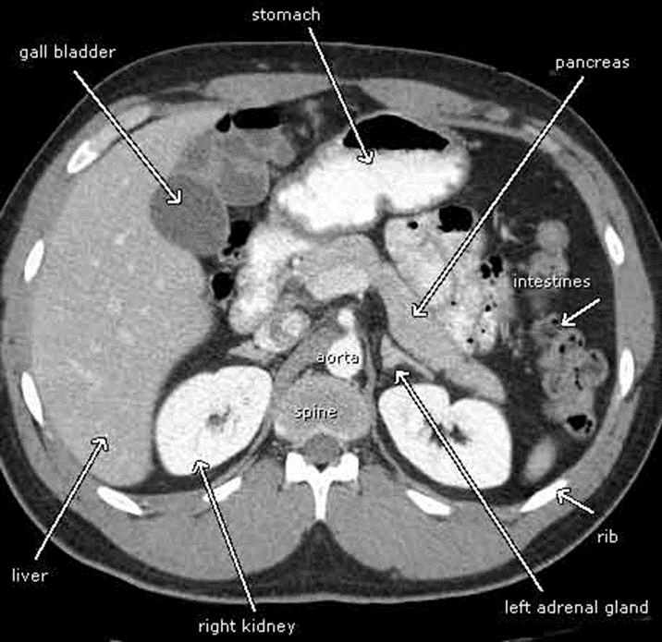
Нирка має форму неправильного кола з рівними та чіткими контурами. Оточена гиподенсивною жировою клітчаткою. Перинефральна фасція не візуалізується. Відокремлюють рівні верхнього полюсу, воріт та нижнього полюсу нирки.
Права нирка знаходиться
дистальніше нижньої поверхні
правої частки печінки. Допереду від
правої нирки проходе висхідна-
кишка. Ліва нирка розташована
нижче селезінки та похзаду
підшлункової залози.
У передньомедіальному відділі на
рівні L2 - нирковий
синус (ворота нирки) у вигляді
гиподенсивної
зони неправильної форми. Від воріт нирки медіально відходять ножки нирок, що мають у складі ниркові артерію, вену та сечовід. Судини не диференцюються без додаткового контрастування.

Slide 59
МРТ дослідження нирок та СВС
Показання тільки для МРТ:
1) оцінка перфузії нирок;
оцінка концентраційної та видільної функції нирок ;
дифдіагностика первинно та вторинно зморщеної нирки;
5) уточнення природи невеликих об’ємних утворень, не уточнених на КТ;
6) Втановлення розповсюдження пухлиних мас на ниркову та
нижню порожисту вени: тромби - «дефекти наповнення»;
7) встановлення стадії неопластичного процесу при відсутності променевого
навантаження;
9) проведення неінвазивної ангіографії без використання йодмісних КР.

Slide 60
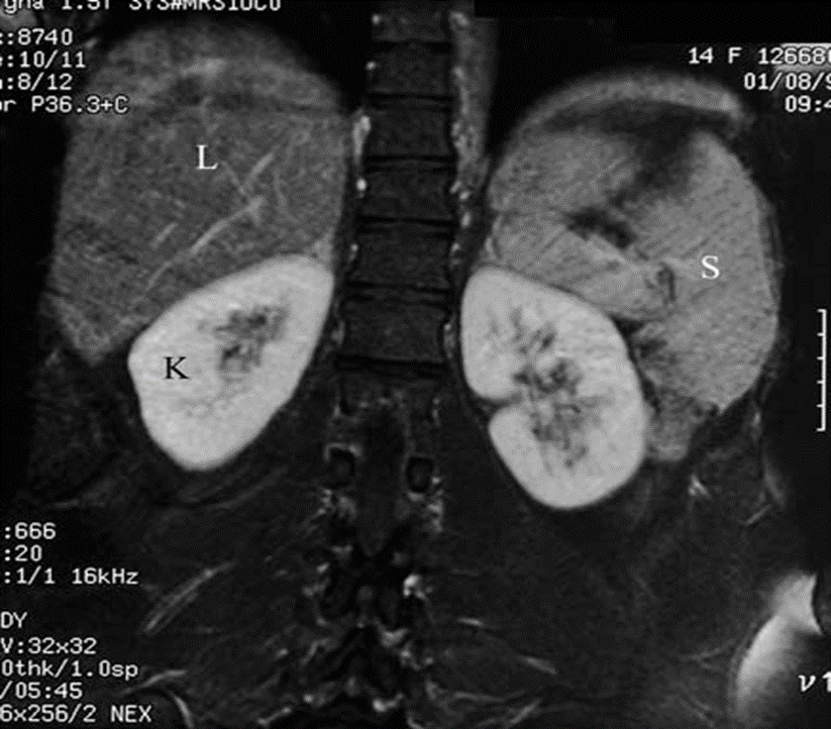
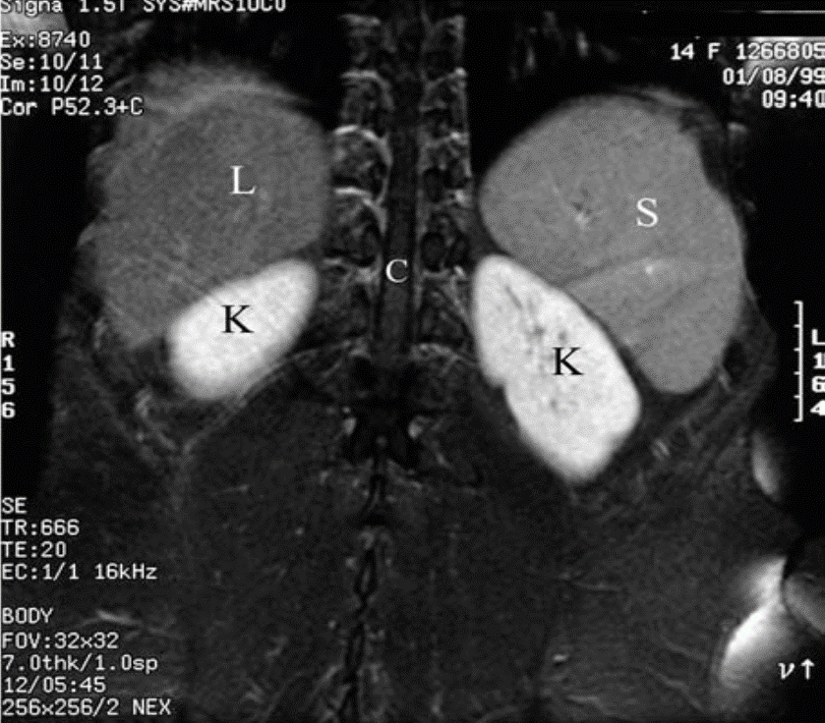
MРТ

Slide 61
Радіонуклідні методи дослідження
1. невізуалізуючі:
— ренографія;
2. Візуалізуючі:
— динамична сцинтіграфія нирок,
— статична сцинтіграфія нирок - для оцінки анатомо-топографічних особливостей стану нирок,
— радіонуклідна ангіографія нирок.
!!! Насьогодні ренографія втратила своє значення у зв’язку з появою динамічной нефросцинтіграфії,яка надає і графічну оцінку функції нирокк, а статична нефросцинтіграфія втратила свою значимість у зв’язку з наявністю КТ, УЗД, МРТ.

Slide 62
Радіонуклідні методи дослідження :
Динамічна сцинтіграфія нирок
Ціль дослідження - вивчення роздільної і сумарної функціональної активності нирок, уродинаміки верхніх сечових шляхів та анатомо-топографічних особливостей нирок.
Показання: виявлення порушень функції нирок на початкових стадіях.
РФП: «99mТс- Пентатех», 99mТс – «Технемаг», 99mTc-ДТПА

Slide 63

Динамічна сцинтіграфія нирок
Показання :
1) оцінка секреторної та екскреторної функції норок;
2) виявлення вроджених аномалій та ектопічно розташованної ниркової тканини;
3) діагностика вазоренальної гіпертензії;
4) гостра і хронічна ниркова недостатність;
5) дослідження функції нирок (встановлення порушення екскреторної та секреторної функції нирок) у хворих сна інфекцію СВС;
6) виявлення пухирно-сечовідного рефлюксу;
7) Контроль стану трансплантату при пересадці нирки.

